Slide 1
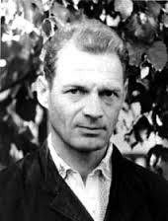
ОЛЕКСА ТИХИЙ
«Хто я? Для чого я живу?
Ці питання ніколи не покидали мене.»
Представляє: СТЕПАНІВСЬКА ЗОШ І – ІІІ ст.

Slide 2
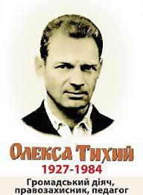

Slide 3
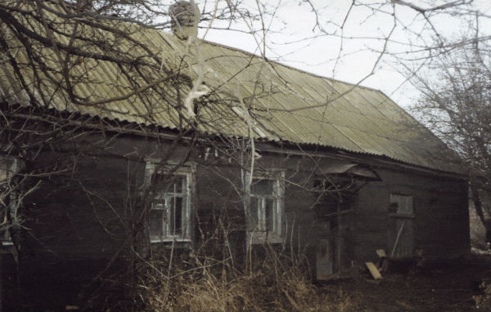
Хата Тихих на хуторі «Їжівка»

Slide 4
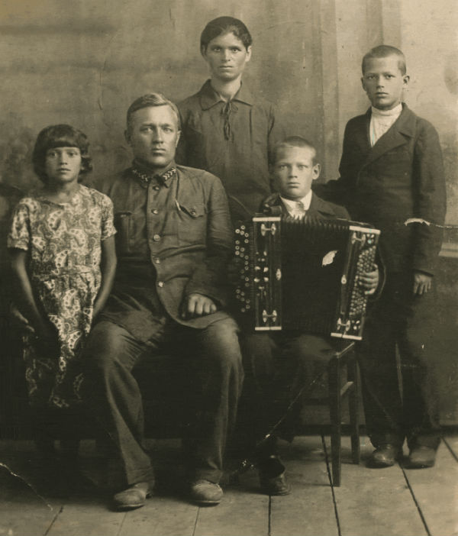
Родина Тихих перед війною: сестра Зіна, батько Іван Петрович, мати Марія Кіндратівна, Олекса з баяном, брат Микола

Slide 6
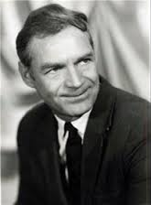
«У школі я знайшов своє покликання»
Олекса Тихий

Slide 7
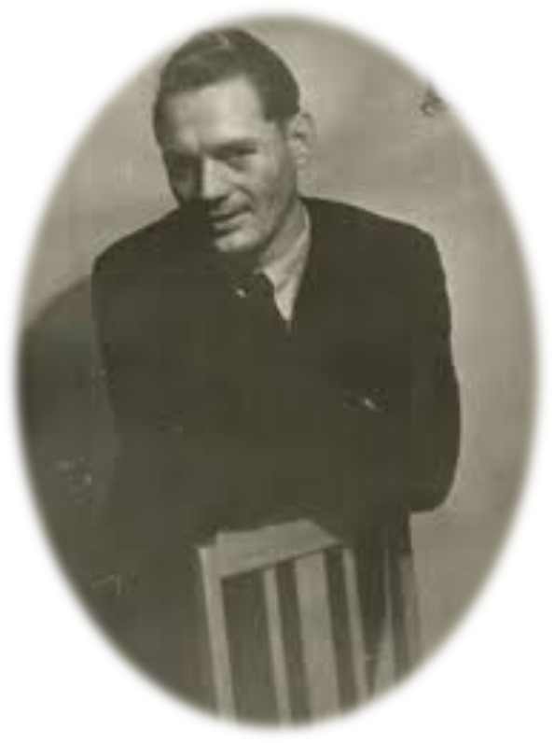
Олекса залишився завжди усміхнений, лагідний, «як дівчина», тямущий, доброзичливий до людей.

Slide 8
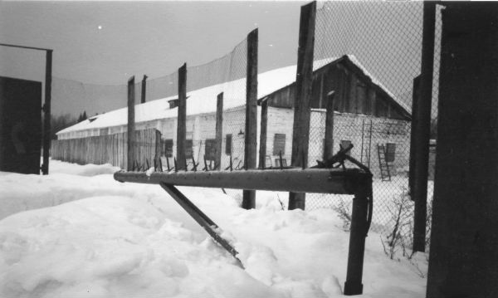
Концтабір у селі Кучино, де карались останні радянські дисиденти, між ними і Олекса Тихий

Slide 9
«ДЛЯ ЧОГО Я ЖИВУ?»
Ще в молодості Олекса Тихий склав для себе оце життєве кредо
Щоб жило людство, мій народ, мій рід.
Щоби не зробити нікому ніякого зла, не проявити ні до кого ніякої байдужості й несправедливості в його долі, тяжкому становищі, горі.
Я – свідома частка Всесвіту, людства, свого народу,оточення за місце проживання й роботи, у колі своїх друзів і недругів. Я за все відповідальний.
Я маю людську гідність, національну гордість. Нікому не дозволю топтати ні перше, ні друге.
Зневажаю смерть, голод, бідність,страждання і саму зневагу.
Прагну, щоб моє «я» було гідне наймення «людина». У всьому, завжди незалежно від обставин чиню згідно зі своїм сумлінням.
Щоб поважати і цінувати працю, переконання й культуру кожної людини, на якому б рівні в порівнянні з моїми, загальноприйнятими і найвищими досягненнями людства вони не перебували.
Щоб до останнього подиху вчитися і, по можливості, без насильства й примусу навчати всіх, хто бажає в мене вчитися.
Щоби зневажати сильних, багатих, авторитетних, якщо вони свою силу, багатство й авторитет використовують для кпин, знущань, чванства перед іншими людьми або хоч би однією людиною.
Байдужим до тих, хто живе тваринним життям. По можливості намагаюся допомогти кожному такому усвідомити себе людиною.
11. Щоб вивчити, підтримувати, розвивати мову, культуру,
традиції свого народу.
12. Щоби позбутися і сприяти іншим позбутися всього
низького, підлого, чужого духові людства.

